Slide 1



MATEMÁTICA

Slide 2
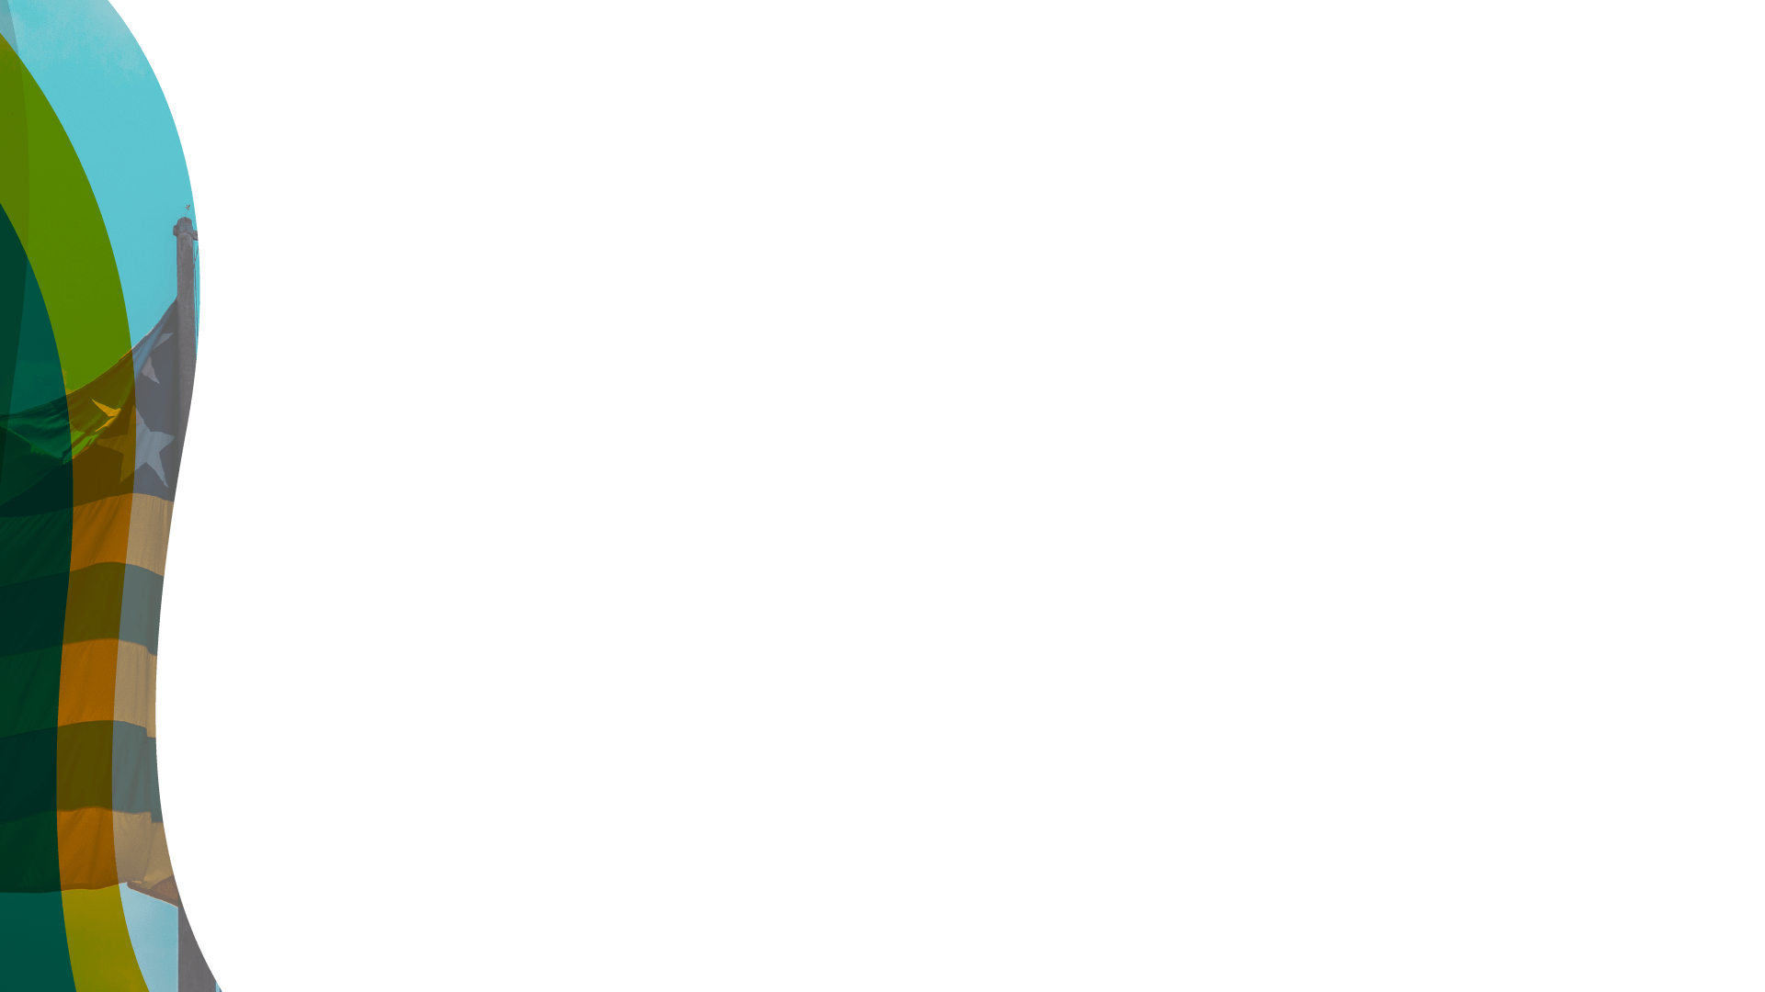
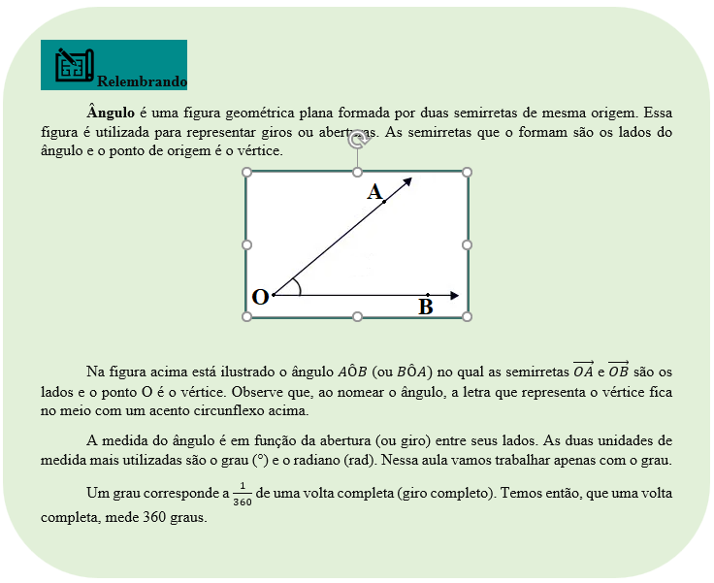
AULA 1 – ÂNGULOS

Slide 3
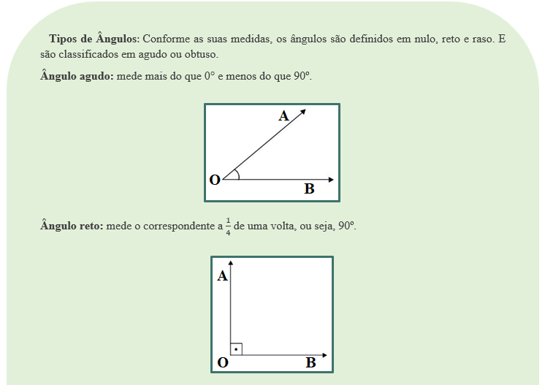

Slide 4
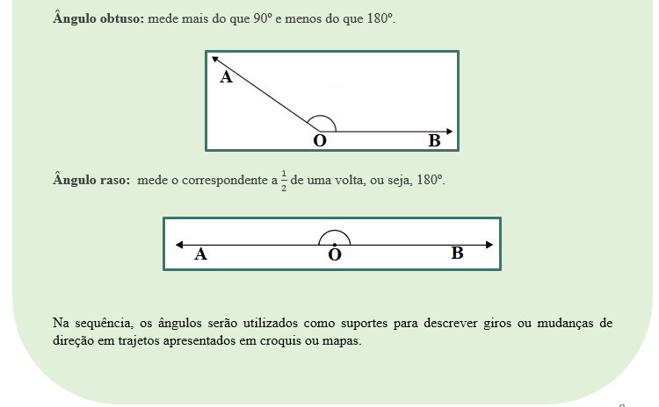

Slide 5
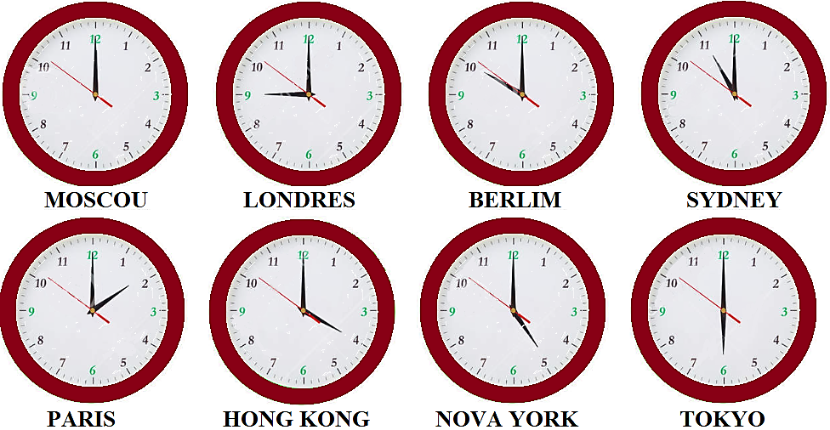
Os relógios a seguir, apresentam o mesmo instante em diferentes cidades, com diferentes fusos horários.
O ponteiro das horas e o ponteiro dos minutos, formam um ângulo reto em um desses horários marcados.
Qual é o horário, e em qual das cidades?

Slide 6
2. Os relógios representados a seguir, apresentam o horário em diferentes cidades com diferentes fusos horários.
O ponteiro das horas e o ponteiro dos minutos, formam um ângulo raso em um desses horários marcados.
Qual é o horário, e em qual das cidades?

Slide 7
3. Os relógios representados a seguir, apresentam o horário em diferentes cidades com diferentes fusos horários.
a) O ponteiro das horas e o ponteiro dos minutos, formam um ângulo agudo em alguns desses horários marcados. Quais são os horários, e em quais das cidades?
b) O ponteiro das horas e o ponteiro dos minutos, formam um ângulo obtuso em alguns desses horários marcados. Quais são os horários, e em quais das cidades?

Slide 8
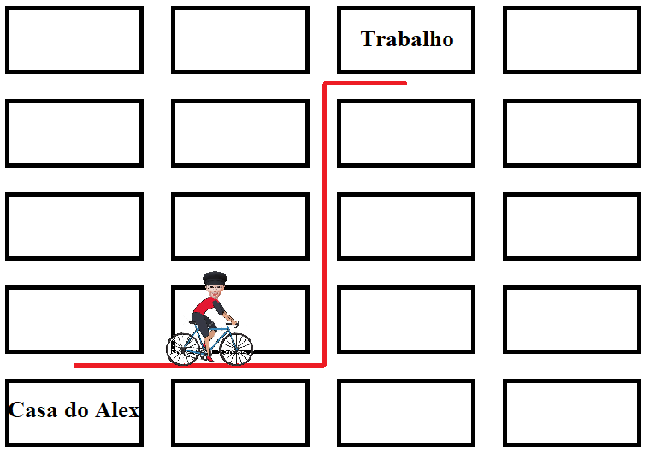
4. Observe o trajeto que Alex utiliza para ir de sua casa ao trabalho de bicicleta.

Slide 9
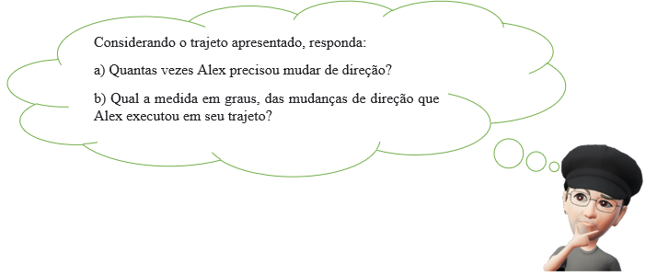

Slide 10
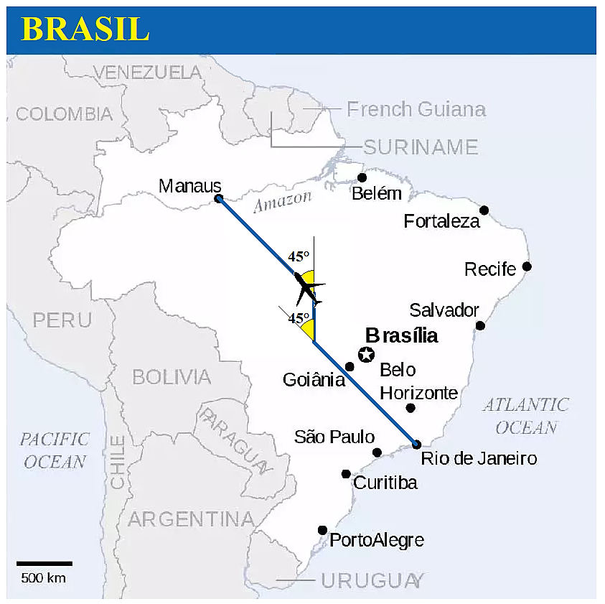
5. Observe no mapa a seguir, o trajeto feito por um avião que decolou no Rio de Janeiro e aterrissou em Manaus.
Durante o trajeto, o piloto mudou de direção duas vezes. Descreva com suas palavras, utilizando seus conhecimentos sobre ângulos, as mudanças de direção feitas pelo piloto.

Slide 11
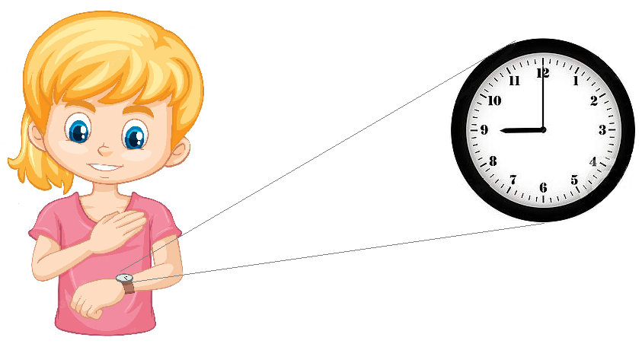
6. A professora Sandra chegou à escola em que trabalha, e verificou o horário representado na figura a seguir.
O menor ângulo formado pelos ponteiros desse relógio é um ângulo
(A) agudo.
(B) reto.
(C) obtuso.
(D) raso.

Slide 12
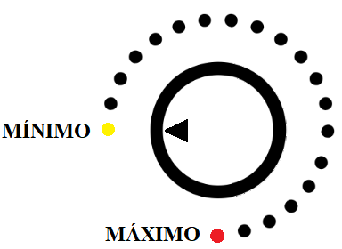
7. O desenho a seguir, representa o botão de volume de um aparelho de som. Para aumentar o volume, o botão deve ser girado no sentido horário.
Quantos graus esse botão deve ser girado para que se atinja o volume máximo?
(A) 90°
(B) 180°
(C) 270°
(D) 360°

Slide 13
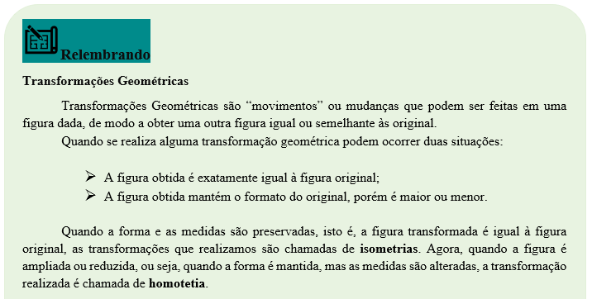
AULA 2 – TRANSFORMAÇÕES GEOMÉTRICAS

Slide 14
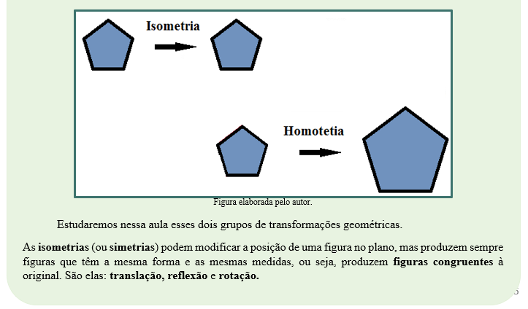

Slide 15
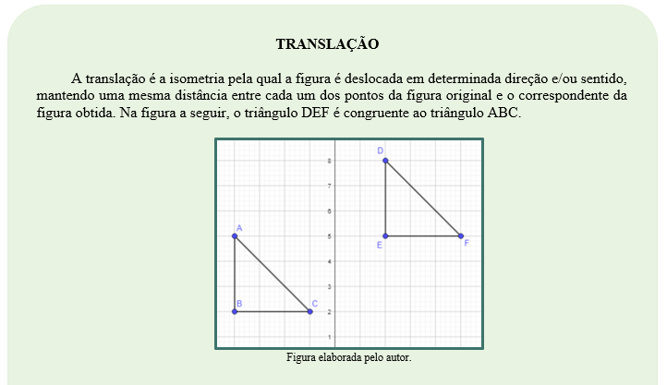

Slide 16
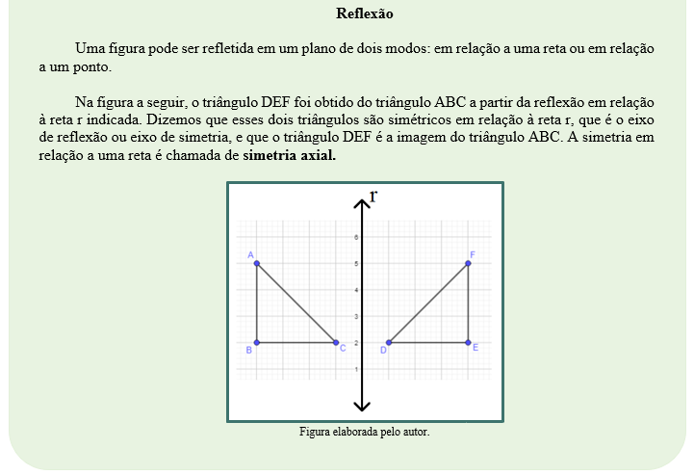

Slide 17
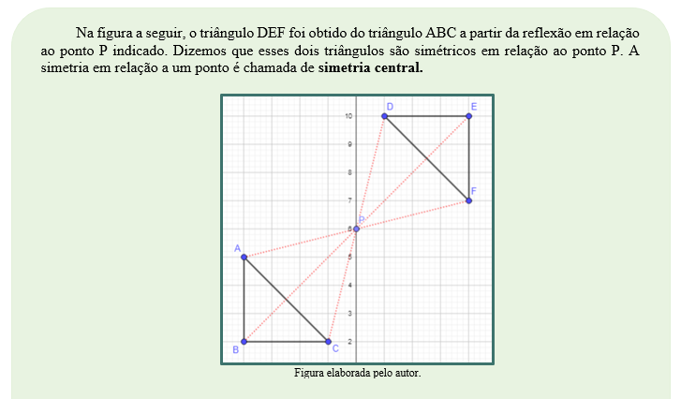

Slide 18
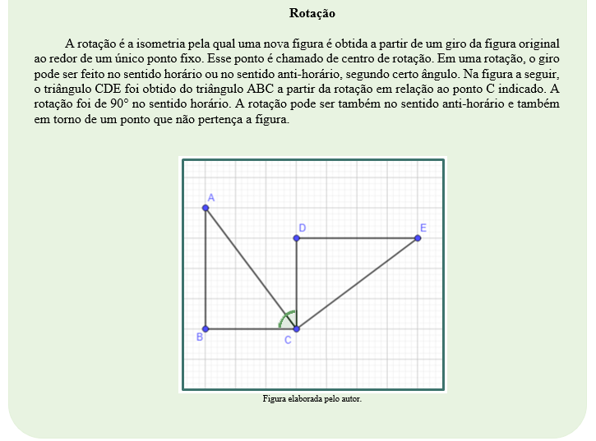

Slide 19
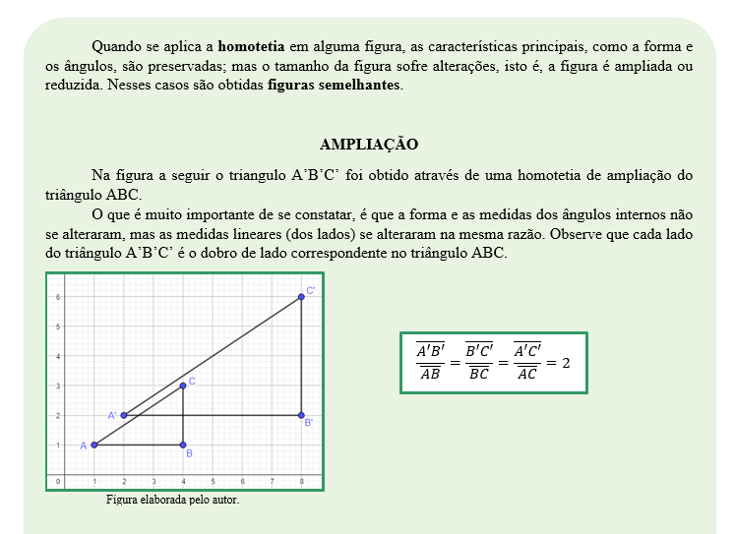

Slide 20
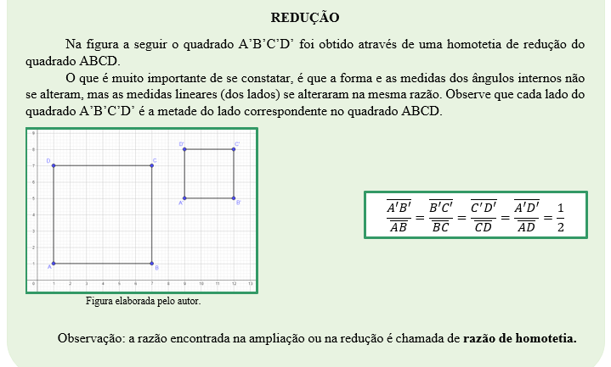

Slide 21
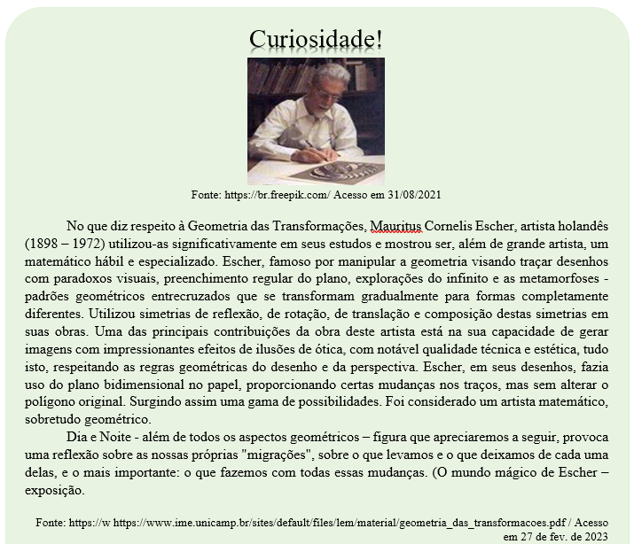

Slide 22
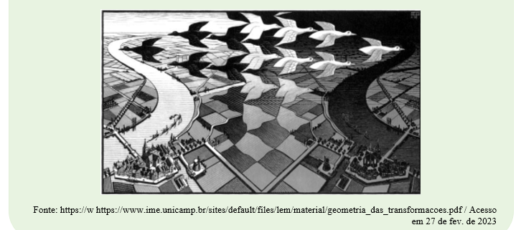

Slide 23
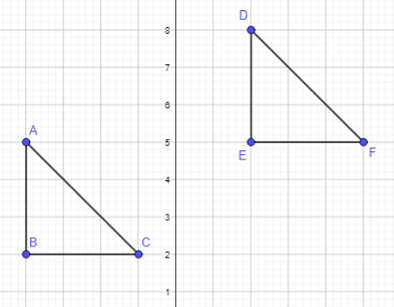
1. Na figura a seguir, o triângulo DEF é imagem do triângulo ABC. Qual foi a transformação geométrica utilizada no triângulo ABC para se obter o triângulo DEF?

Slide 24
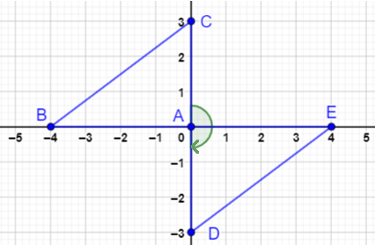
2. No plano cartesiano a seguir, o triângulo ADE foi obtido a partir do triângulo ABC. Qual foi a transformação geométrica utilizada no triângulo ABC para obter o triângulo ADE?

Slide 25
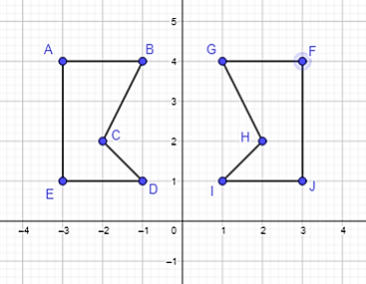
3. Observe a imagem a seguir.
Que isometria foi utilizada para obter o pentágono FGHIJ, a partir do pentágono ABCDE?

Slide 26
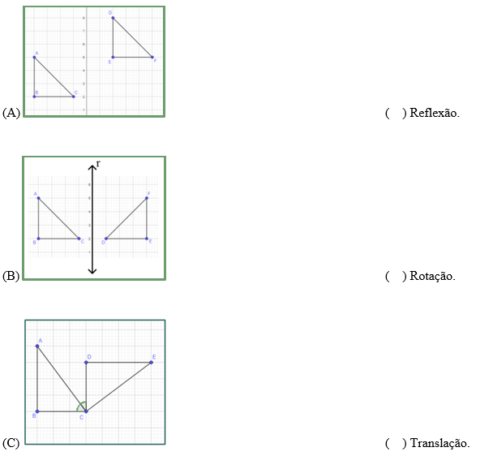
4. Associe as figuras da primeira coluna às transformações correspondentes na segunda coluna.

Slide 27
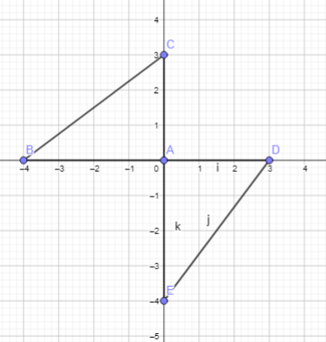
5. A figura a seguir, apresenta no plano cartesiano, o triângulo ADE obtido do triângulo ABC, a partir de duas transformações geométricas.
Cite as duas possíveis transformações geométricas sucessivas, que se aplicadas no triangulo ABC, obtém-se o triangulo ADE.
b) Seria possível obter o triângulo ADE a partir do triângulo ABC, com apenas uma transformação geométrica? Se for possível, qual é essa transformação?

Slide 28
c) Trace um eixo de simetria entre os dois triângulos.

Slide 29
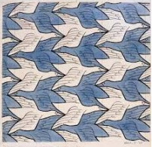
6. Analise a obra “Dois pássaros” do artista holandês Maurits Escher.
Qual transformação geométrica você identifica nessa obra?

Slide 30
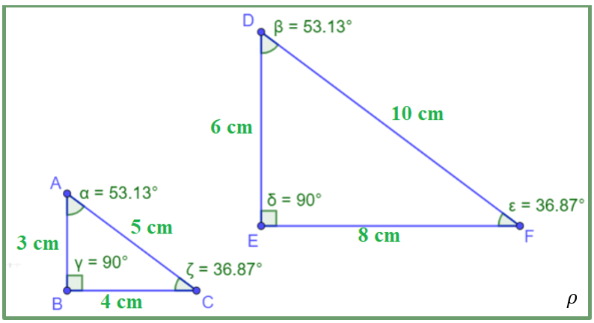
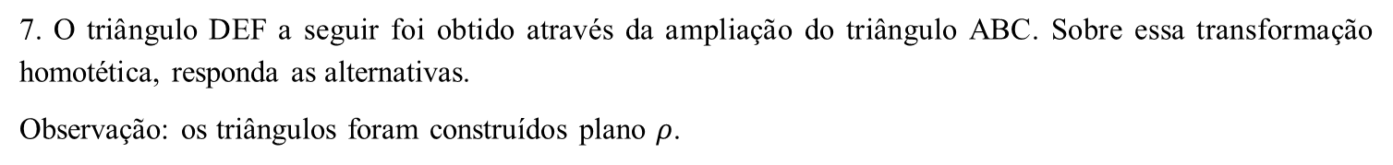
7. O triângulo DEF a seguir foi obtido através da ampliação do triângulo ABC. Sobre essa transformação homotética, responda as alternativas.
Observação: os triângulos foram construídos plano $ρ$.

Slide 31
a) Quais as medidas dos ângulos internos do triângulo ABC?
b) Quais as medidas dos ângulos internos do triângulo DEF?
c) O que se pode afirmar em relação às medidas dos ângulos internos dos triângulos ABC e DEF?
d) Quais as medidas dos lados do triângulo ABC?
e) Quais as medidas dos lados do triângulo DEF?
f) Identifique quais são os três pares de lados homólogos (ou correspondentes) nos triângulos ABC e DEF.
Lembre-se que lados homólogos (ou correspondentes) são pares de lados, cada um em um triângulo, que se opõem a ângulos congruentes.
g) Qual a posição relativa entre os lados correspondentes?

Slide 32
h) Calcule a razão entre a medida de cada lado do triângulo ABC e a medida do seu lado homólogo (ou correspondente) no triângulo DEF.
i) Podemos afirmar que os lados do triângulo ABC são proporcionais aos lados do triângulo DEF? Justifique sua resposta.
j) Calcule o perímetro do triângulo ABC.
k) Calcule o perímetro do triângulo DEF.
l) Qual a razão entre as medidas dos perímetros dos triângulos DEF e ABC, nessa ordem? O que se pode afirmar ao comparar a razão entre os perímetros e as razões entre os lados homólogos?
m) Calcule a área do triângulo ABC.
n) Calcule a área do triângulo DEF.
o) Qual a razão entre as medidas das áreas dos triângulos DEF e ABC, nessa ordem? O que se pode afirmar ao comparar a razão entre as áreas e as razões entre os lados homólogos?

Slide 33
8. Construa um polígono regular e amplie por meio da homotetia, seguindo os passos a seguir.
a) Crie um polígono regular qualquer;
b) Cite pelo menos duas características que indica que esse polígono que você desenhou, se trata de um polígono regular.
c) Marque o ponto central no plano.
d) Trace semirretas partindo do ponto central passando pelos vértices do polígono regular.
e) Com ajuda de um compasso, marque pontos nas semirretas, determinando um novo polígono que tenha razão igual a 2 em relação ao primeiro polígono criado.
f) Utilize o esquadro ou a régua para traçar segmentos de reta, a partir dos vértices encontrados (Caso tenha necessidade, use cores diferentes para cada polígono)
g) Existe a proporção entre a figura original e sua ampliação? Por quê?
h) Que relação pode estabelecer entre os elementos desse polígono regular que te permita afirmar que é um polígono regular homotético?

Slide 34
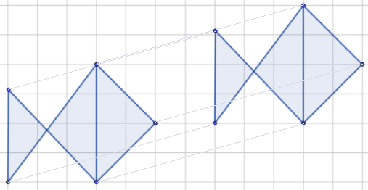
9. Observe a figura a seguir.
Pode-se afirmar que uma das figuras foi obtida a partir da outra através de uma
(A) ampliação.
(B) reflexão.
(C) rotação.
(D) translação.

Slide 35
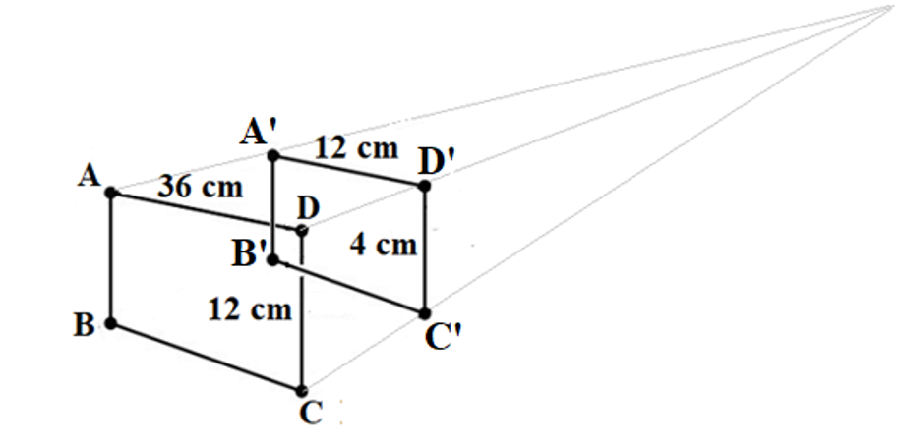
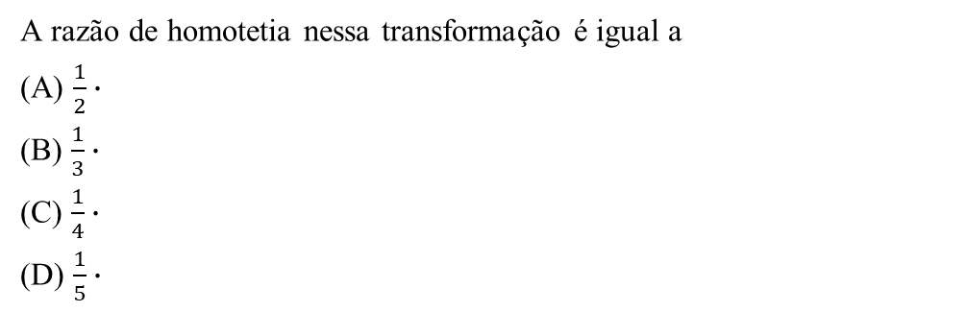
10. Na figura a seguir, o quadrilátero A’B’C’D’ foi obtido através de uma transformação homotética (redução) a partir do quadrilátero ABCD.
A razão de homotetia nessa transformação é igual a
(A) $\frac{1}{2}∙$
(B) $\frac{1}{3}∙$
(C) $\frac{1}{4}∙$
(D) $\frac{1}{5}∙$

Slide 36
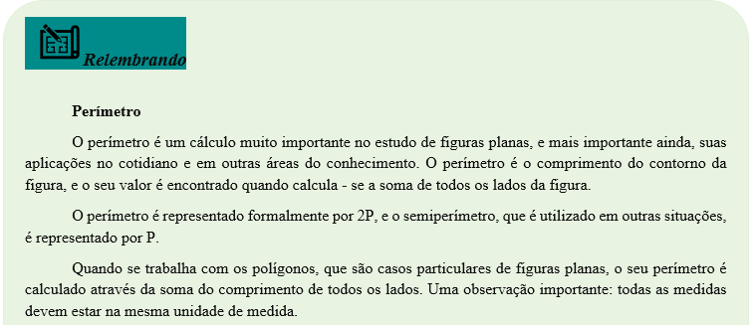
AULA 3 – PERÍMETROS

Slide 37
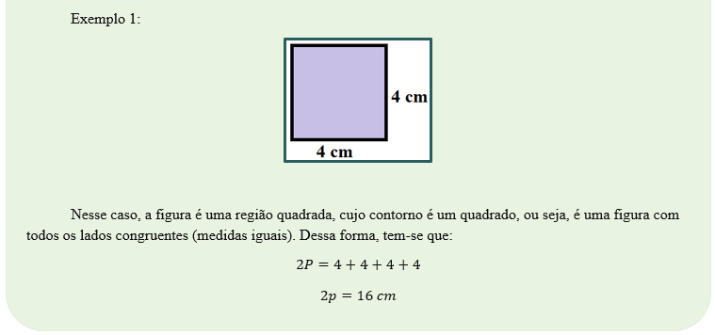

Slide 38
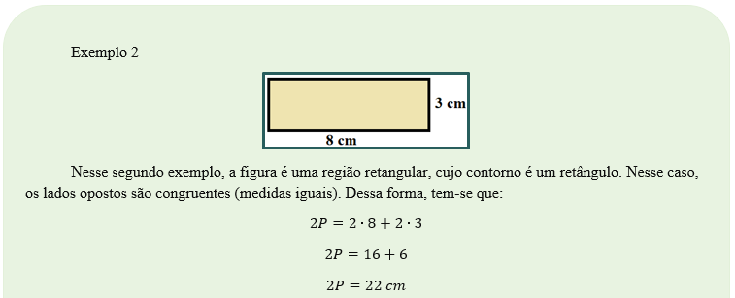

Slide 39
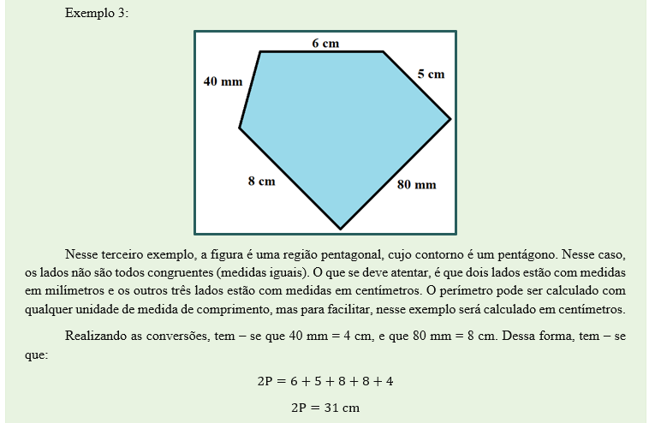

Slide 40
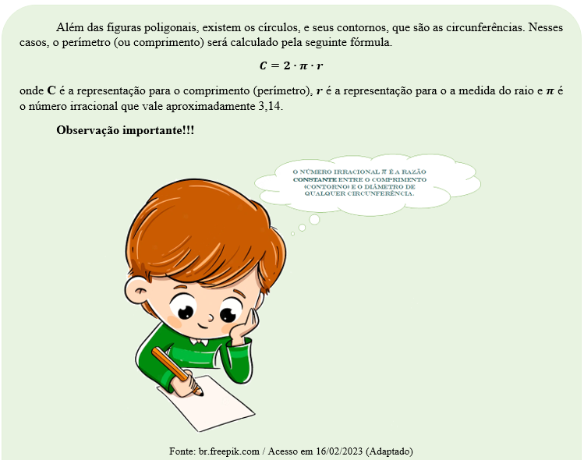

Slide 41
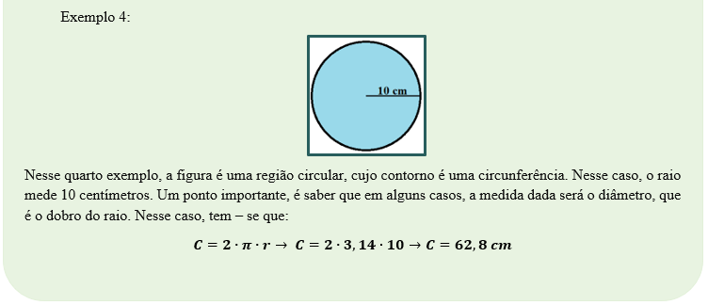

Slide 42
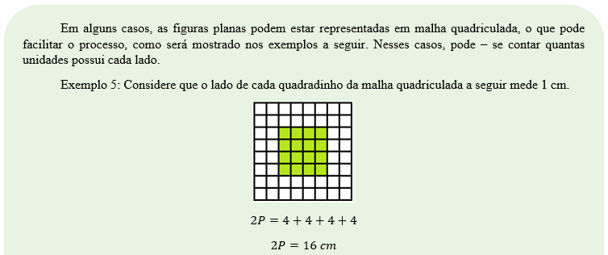

Slide 43
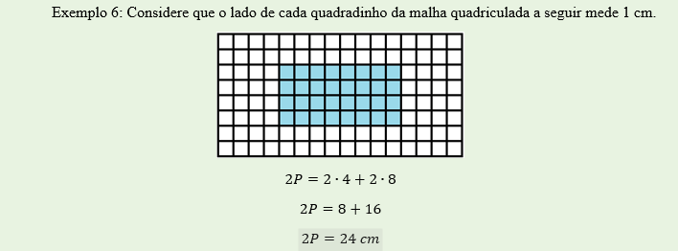

Slide 44
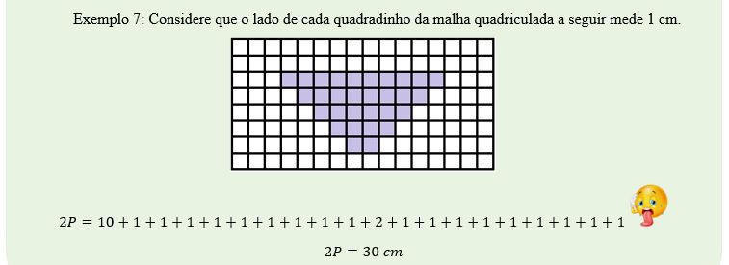

Slide 45
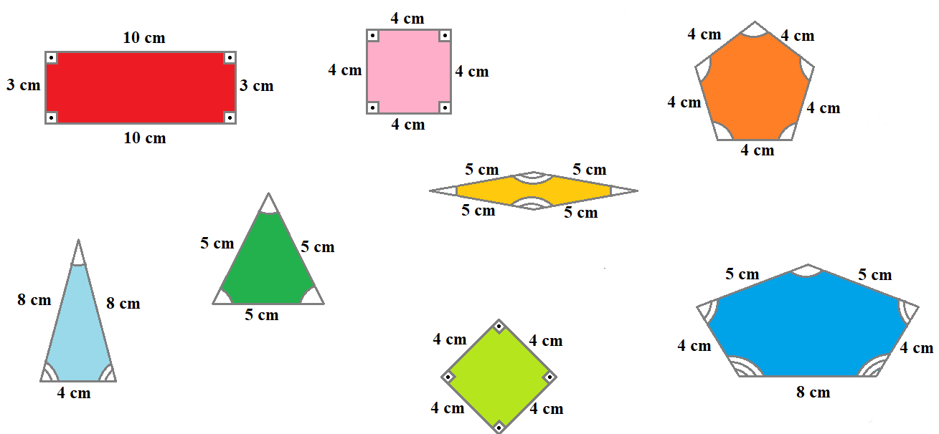
1. Considere as regiões poligonais a seguir.
a) Circule aquelas que são regulares.
b) Quais as medidas dos lados e dos ângulos internos das regiões poligonais regulares que você circulou?

Slide 46
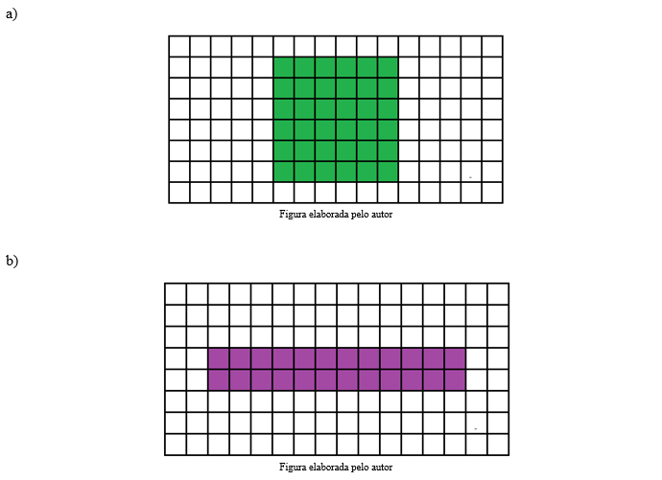
2. Calcule o perímetro de cada quadrilátero representado na malha quadriculada a seguir. Considere que o lado de cada quadradinho da malha quadriculada mede 1 cm.

Slide 47
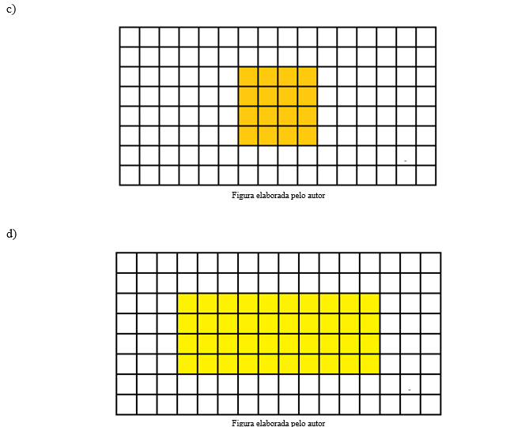

Slide 48
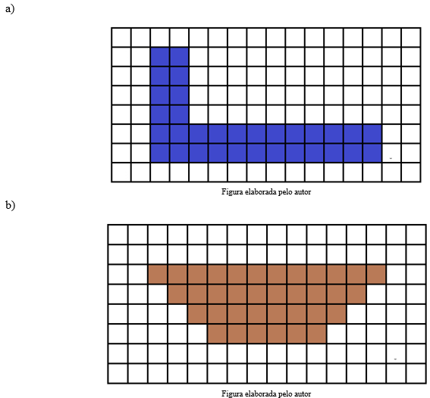
3. Calcule o perímetro de cada quadrilátero representado na malha quadriculada a seguir. Considere que o lado de cada quadradinho da malha quadriculada mede 1 cm.

Slide 49
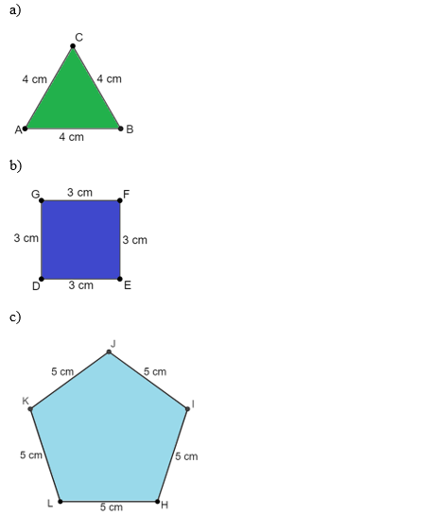
4. Calcule o perímetro de cada região poligonal regular a seguir.

Slide 50
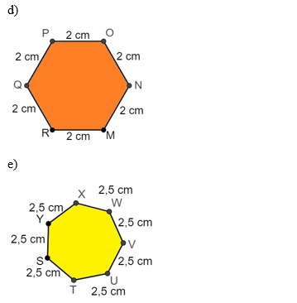

Slide 51
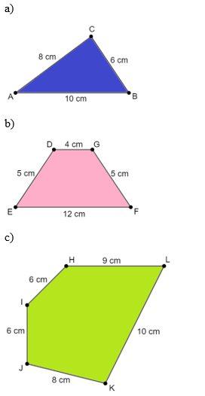
5. Calcule o perímetro de cada região poligonal a seguir.

Slide 52
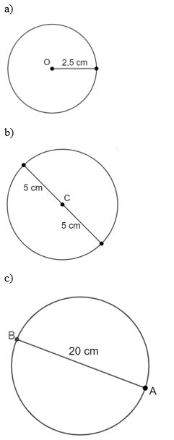
6. Calcule o perímetro (comprimento) de cada circunferência a seguir.

Slide 53
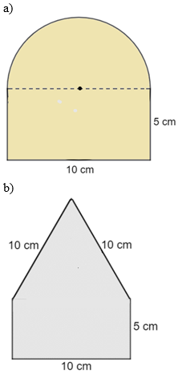
7. Calcule o perímetro de cada figura a seguir. Observe que cada uma das figuras são composições de outras figuras já estudadas.

Slide 54
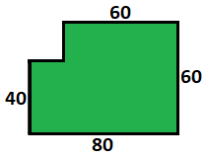
8. Luciana vai cercar o terreno representado a seguir, nesta figura dois lados consecutivos são sempre perpendiculares e as medidas de alguns lados estão indicadas em metros.
Quantos metros de cerca Luciana terá de comprar?

Slide 55

9. Na planta do apartamento com dois dormitórios a seguir, foram destacadas as medidas de alguns cômodos. As portas da sala, dos quartos e da entrada da cozinha tem 90 cm, as portas dos banheiros têm 80 cm e a passagem da área de circulação para a sala tem 100 cm.

Slide 56
Compreendendo o problema:
a) O que é proposto nessa atividade?
b) Qual é o formato dos cômodos desse apartamento?
c) Qual é a medida das portas da sala, da entrada da cozinha, dos quartos, dos banheiros e da passagem da área de circulação para a sala em metros?
Resolvendo o problema:
d) Quais são as medidas das paredes da sala onde estão a porta de entrada, a passagem para a cozinha e a passagem para a área de circulação?
e) Quantos metros de rodapé são necessários na sala?
f) Qual é a medida da parede do quarto de solteiro comum ao banheiro social? Qual é a medida da parede do quarto de casal comum à suíte?
g) Quantos metros de rodapé são necessários nos dois quartos?
h) Qual a medida de cada parede da área de circulação?
i) Quantos metros de rodapé são necessários na área de circulação?
j) Responda à pergunta feita na atividade.

Slide 57

10. Alan reservou em sua chácara, um terreno retangular para plantar uma horta. Para cerca-lo, ele usará 5 fios de arame e uma porta de madeira de 1 metro de largura.
A quantidade mínima de arame, em metros, utilizada por Alan será igual a
(A) 100.
(B) 104.
(C) 125.
(D) 130.

Slide 58

11. Uma pista circular de raio igual a 50 metros, foi construída na praça de uma cidade. Todos os dias pela manhã, Pedro dá quatro voltas em torno dessa pista. Considere $π=3,14.$
A distância percorrida por Pedro diariamente, em metros, igual a
(A) 942.
(B) 1 256.
(C) 1 570.
(D) 1 884.

Slide 59

AULA 4 – NÚMEROS INTEIROS.

Slide 60


Slide 61


Slide 62


Slide 63


Slide 64


Slide 65


Slide 66


Slide 67


Slide 68

1. Complete a seguinte tabela, calculando as operações de números inteiros. (Como no exemplo)

Slide 69
2. Sílvio depositou em sua conta bancária as importâncias de R$ 300,00 e R$ 200,00. Posteriormente, retirou R$ 350,00 e R$ 250,00. Escreva uma expressão numérica que representa essa movimentação bancária, e calcule o saldo final na conta.

Slide 70
3. Francisco possui uma conta especial no banco em que é cliente, pois é permitido que ele saque mais dinheiro do que tem na conta. Obviamente, o banco cobra por isso.
Certo dia, Francisco verificou que tinha um saldo de R$ 180,00, mas realizou um saque de R$ 350,00. Qual o valor do saldo na conta de Francisco após essa movimentação?

Slide 71


4. Um alpinista, ao subir uma montanha, percebe que a temperatura diminui 2 °C a cada dia. Quando ele saiu da base da montanha, a temperatura era $18$ °C. Duas semanas depois ele chegou ao topo da montanha. Calcule qual era a temperatura que ele encontrou ao término da escalada.

Slide 72
5. Carlos Alberto possui uma dívida com um banco no valor de R$ 1800,00. Para facilitar a quitação (pagamento) da dívida, o banco facilitou para Carlos dividindo esta dívida em quatro parcelas iguais, cobrando 10% de multa sobra a dívida.
a) Qual o valor da dívida acrescida da multa?
b) Apresente a proposta de pagamento feita pelo banco, utilizando uma expressão numérica que envolva números inteiros, e calcule o valor de cada parcela que Carlos irá pagar.

Slide 73

6. Compare as potenciações a seguir, utilizando os sinais >, < ou =.
a) ${(−2)}^{2}$ ${(−2)}^{3}$
b) ${(−2)}^{2}$ ${(+2)}^{2}$
c) ${(−7)}^{0}$ ${(−1)}^{4}$
d) ${(−3)}^{2}$ ${(+2)}^{4}$
e) ${(0)}^{5}$ ${(−4)}^{0}$
f) ${(−4)}^{2}$ ${(+2)}^{3}$
g) ${(−4)}^{1}$ ${−2}^{2}$
h) ${−2}^{2}$ ${−2}^{3}$

Slide 74

7. Associe cada expressão numérica da primeira coluna com os possíveis resultados apresentados na segunda coluna.
$\left(A\right) 5−\left\{+3−\left[{\left(+2\right)}^{2}−{\left(−5\right)}^{2}+6−4\right]\right\}$ ( ) $−4$
(B) $15−\{−3+\left[{\left(5−6\right)}^{2}∙{\left(9−8\right)}^{2}+1\right]\}$ ( ) $−17$
(C) $18−\{6−\left[−3−\left(5−4\right)−{\left(7−9\right)}^{3}\right]−1\}$ ( ) $16$
(D) $−2+\{−5−\left[−2−{\left(−2\right)}^{3}−3−{\left(3−2\right)}^{3}\right]+5\}$ ( ) 17

Slide 75

8. Fernanda foi ao supermercado para comprar os itens descritos na seguinte lista:
1 pacote de 5 kg de arroz
2 pacotes de 1 kg de feijão
2 pacotes de macarrão
4 quilos de carne moída
Observe a tabela de preços do supermercado:
Sabendo que Fernanda utilizou duas notas de R$ 100,00 para pagar essa compra, quanto ela recebeu de troco?

Slide 76
9. Em sua chácara, Wagner possui 10 pés de laranja. Ao conferir sua plantação, Wagner verificou que cada pé de laranja possui 10 galhos e em cada galho tem 10 laranjas. Quantas laranjas Wagner contou?

Slide 77

10. Observe a seguir o extrato bancário da conta de Maria. A coluna do saldo foi manchada por café a partir da segunda linha. Descubra o saldo da conta de Maria.

Slide 78
a) O que é proposto nessa atividade?
b) Quais informações estão presentes no extrato bancário?
c) Qual era o valor do saldo dessa conta bancária em 25 de junho?
d) Houve algum saque nessa conta? De quanto? Em que dia?
e) Ocorreu algum depósito nessa conta? De qual valor? Em que dia?
f) Além do saldo inicial, quais são os outros dados a serem considerados para resolver esse problema?
g) Quantos valores estão acompanhados do sinal de “menos”? Qual é o significado desse sinal?
h) Escreva uma expressão para calcular os todos os valores creditados nessa conta.
i) Escreva uma expressão para o cálculo de todos os valores debitados dessa conta
j) Determine o total creditado nessa conta.
k) Qual foi o total debitado nessa conta?
l) Agora, escreva uma expressão para determinar o saldo dessa conta no dia 12 de julho e calcule o valor desse saldo.
m) No dia 12 de julho, o saldo da conta era positivo ou negativo? Por quê? Qual o significado do sinal nesse saldo?

Slide 79

n) Complete a coluna do saldo diário no extrato a seguir:

Slide 80

11. Na correção de um teste de matemática, cada questão certa vale $+5$ pontos, cada questão errada vale $−2$ pontos, e cada questão não respondida vale $−1$ ponto.
Das 20 questões do teste, Miguel acertou 12, errou 4 e deixou de responder as restantes.
A nota de Miguel, nesse teste, foi igual a
(A) 42.
(B) 48.
(C) 54.
(D) 60.

Slide 81


Produção de Material
Contato: (62) 3243 6756
geprom@seduc.go.gov.br

